Slide 1
اشعاع الجسم الأسود و قاعدة عدم الدقة لهايزنبرج

Slide 2
اشعاع الجسم الأسود
تبعث الأجسام التي تعلو درجة حرارتها عن درجة حرارة الصفر المطلق (-273.15 سيليزية) الطاقة على شكل إشعاع كهرومغناطيسي.
يُعرف الجسم الأسود بأنه جسم افتراضي يمتص الإشعاعات التي تسقط عليه دون أن يعكس أياً منها. لذلك هو جسم افتراضي مثالي الامتصاص ومثالي الانعكاس لجميع الإشعاعات وبجميع الأطوال الموجية. يعتمد التوزيع الطيفي للطاقة الحرارية المشعة بواسطة الجسم الأسود (نمط شدة إشعاع الجسم الأسود على نطاق من الأطوال الموجية والترددات) على درجة حرارته فقط.
نعلم أن أي جسم يمتص طاقة سيسخن؛ إذ سترتفع درجة حرارته. وبعد ذلك تُتاح للجسم فرصة إشعاع بعض الطاقة الممتصة. لا تمتص الأجسام السوداء الطاقة فحسب، بل تشعها أيضًا، وتفعل ذلك بطريقة محددة للغاية.

Slide 3
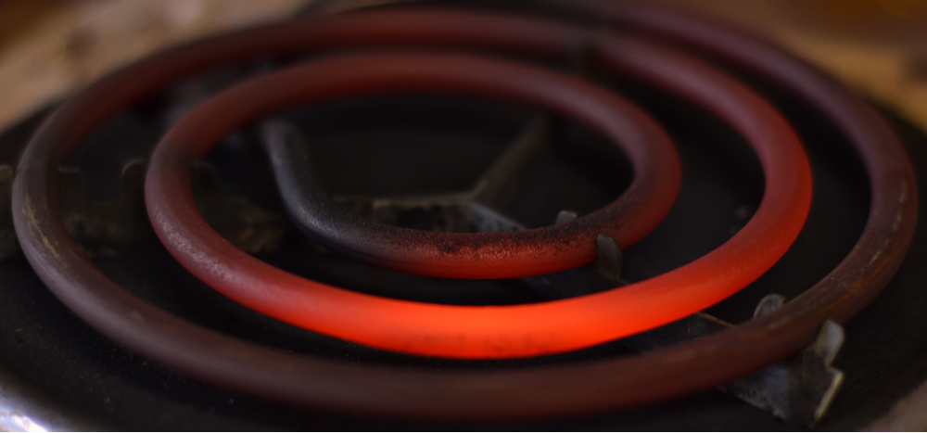
انظر ملف التسخين الكهربائي الموضح أدناه.
يبعث ملف التسخين هذا إشعاعاً. ونلاحظ أن هذا الجزء من الملف «متوهج» باللون الأحمر. بينما الأجزاء الأخرى من الملف ليست بهذا القدر من التوهج، ويبدو لونها أحمر باهتاً. عندما يسخن الملف، يتغير الطول الموجي (ومن ثَمَّ الطاقة) للضوء المنبعث.
ملف التسخين هذا هو تقريب جيد لجسم أسود. لأن الأجسام السوداء تبعث الضوء أيضاً بناءً على درجة حرارتها.

Slide 4
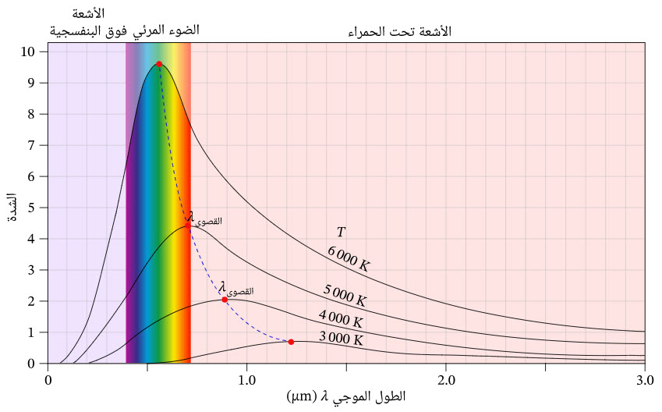
مع الأخذ في الاعتبار أن العديد من الأطوال الموجية للضوء غير مرئية لأعيننا، انظر إلى التمثيل البياني الذي يوضح كيف ينبعث الضوء من الأجسام السوداء عند درجات حرارة مختلفة.

Slide 5
يوضح هذا التمثيل البياني شدة الضوء على المحور الرأسي والطول الموجي على المحور الأفقي. أما المنحنيات الأربعة المرسومة، فهي للأجسام السوداء التي تم تسخينها إلى درجات حرارة 3‎000، و4‎000، و5‎000، و6‎ ‎000 كلفن على الترتيب و 6‎ ‎000 كلفن هي درجة الحرارة التقريبية لسطح الشمس.
وفيما يخص اللون الذي ستظهر به هذه الأجسام السوداء، نلاحظ أنه حتى درجة حرارة تبلغ تقريبًا 5‎ ‎000 K، يكون الطول الموجي للضوء المرئي المنبعث بأقصى شدة من الجسم الأسود هو للون الأحمر. عند درجات الحرارة الأعلى، يتغير اللون المرئي للجسم.

Slide 6
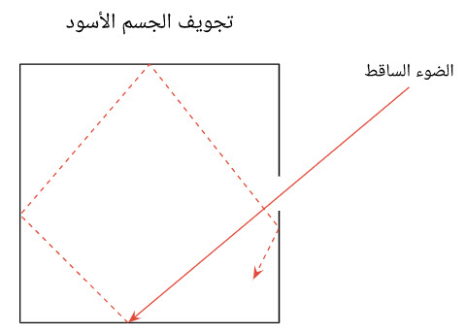
وكما يوضح التمثيل البياني، فإن الطريقة التي يشع بها الجسم الأسود الطاقة تعتمد على درجة حرارته.
يمكننا أن نفهم بشكل أفضل سبب اتِّخاذ منحنيات الإشعاع هذه الأشكال المحددة من خلال التفكير في الجسم الأسود باعتباره تجويفاً.
يرتد الضوء الذي يدخل التجويف، فاقداً طاقة عند كل انعكاس من خلال الامتصاص. يمكننا القول إن التجويف يمتص بفاعلية كل الضوء الساقط عليه، ما يعني عدم انعكاس أي ضوء للخارج.
يُسخن امتصاص الطاقة التجويف، الذي يبدأ بعد ذلك في بعث الطاقة في صورة إشعاع.

Slide 7
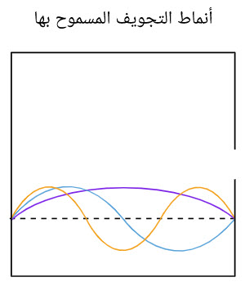
بتذكر أن الضوء موجة، فإننا نلاحظ أن أبعاد التجويف تفرض شروطًا حدية معينة على الموجات التي يكوِّنها التجويف. بعض الأطوال الموجية، التي توافق الشروط الحدية للتجويف، «مسموح بها»، بينما لا تتكون الموجات التي لا توافق هذه الشروط.
على وجه التحديد، الأطوال الموجية التي يمكن تكوُّنها في التجويف هي الموجات التي إزاحتها تساوي صفراً عند جدران التجويف.
النقطة المهمة هنا ليست أن الجسم الأسود عبارة عن تجويف تحدد أبعاده الفيزيائية الضوء الذي يمكنه أن يبعثه. بل إن الجسم الأسود، باعتباره نظاماً، يقيد مستويات طاقة النظام بحيث تأتي في كميات منفصلة.

Slide 8
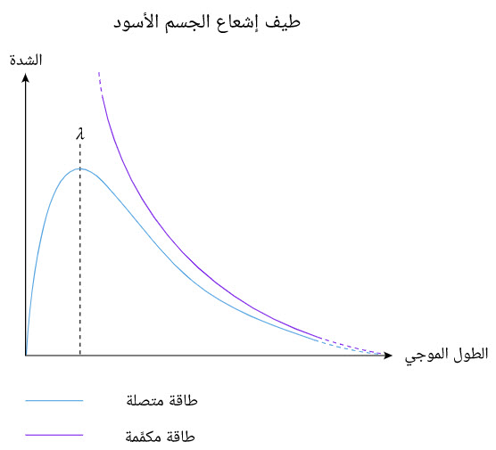
درس عالم فيزياء يُدعى ماكس بلانك أنظمة الجسم الأسود. وقارن بين كيفية إشعاع الأجسام السوداء إذا كانت طاقاتها غير مُكمَّمة، وكيفية إشعاعها إذا كانت مُكمَّمة. وفيما يلي تمثيل بياني لهذين النموذجين
لاحظ بلانك أن منحنى الانبعاث القائم على افتراض أن طاقة الجسم الأسود مُكمَّمة، يتفق مع القياسات التجريبية. ووضع علاقة رياضية بين مستويات طاقة الجسم الأسود والأطوال الموجية (أو الترددات) الخاصة بإشعاعها.

Slide 9
صيغة الطاقة والتردد والكمات (أعداد الكم) المنبعثة من الجسم الأسود:
𝐸= 𝑛ℎν
حيث 𝑛 هو عدد كمات الضوء في النظام الذي تردده ν وℎ هو ثابت يسمى ثابت بلانك، وقيمته التقريبية تساوي 6.626×10⁻³⁴ m²⋅kg/s.
لاحظ أنه بالنسبة لموجات الضوء، تكون سرعة الموجة هي سرعة الضوء في الفراغ 𝑐 وبما أن سرعة الموجة بصورة عامة تساوي تردد الموجة في طولها الموجي c = ℎν يمكننا كتابة
𝐸_{n}= 𝑛ℎ(𝑐/𝜆)
تساعدنا هذه المعادلة في فهم السبب الذي يجعل افتراض تكميم الطاقة يكون منحنى إشعاع جسم أسود يتجه إلى الصفر عندما يأخذ الطول الموجي في التضاؤل.

Slide 10
قاعدة عدم الدقة لهايزنبرج
ينص مبدأ هايزنبرج (عدم الدقة) على أنه من المستحيل معرفة سرعة جسيم و مكانه في الوقت نفسه بدقة. أي و بعبارة أخرى لا يمكن تحديد مكان الإلكترون وقياس سرعته او عزمه في نفس اللحظة بدقة بل يصحب القياس نسبة من الخطأ لا تقل عن حاصل قسمة ثابت بلانك على اربعة اضعاف النسبة التقريبية .
أ – من المستحيل تحديد مسارات ثابتة للإلكترونات .
ب – الكمية الوحيدة التي يمكن معرفتها هي المكان الذي يحتمل أن يوجد فيه الإلكترون حول النواة.

Slide 11
